Slide 1

Présentation projet TER
Auteurs : Encadré par :
Ngo Alexandre Ouziri Mourad
Hammaz Massinissa Benbernou Salima

Slide 2
Introduction

Slide 3

Mise en situation de la vie courante
Fourniture de services
Exigences formulées
Respect des qualités de services

Slide 4
Problématique

Slide 5

Quels services ne répondent plus aux exigences ?
Comment sélectionner automatiquement les services adéquats ?
Comment gérer les changements de situations formulés ?

Slide 6
Objectif du projet

Slide 7
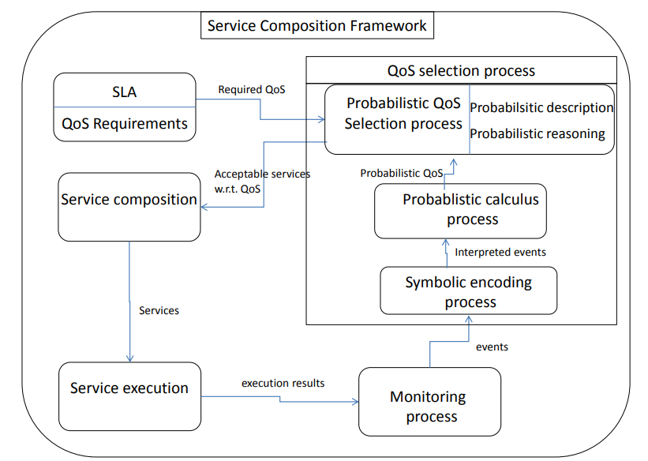
Développement d’un système d’inférence (reasoner)
Sélection des services adéquats
Gestion dynamique de nouvelles requêtes
Source : Managing QoS Acceptability for Service Selection : A Probabilistic Description Logics Based Approach
Par Salima Benbernou , Allel Hadjali , Naouel Karam , Mourad Ouziri

Slide 8


Langages de programmation
Avantages :
Librairie pandas
Langage faiblement typé
Code moins dense
Avantages :
Vitesse de computation
Meilleur en orienté objet

Slide 9
La logique des descriptions (DL)
Qu’est-ce que c’est ?
A quoi cela sert ?
Dans quel contexte ?
Comment se présente-t-elle ?

Slide 10
Ajout des probabilités aux DL
Utilité :
Modélisation de l’incertitude
‘Hiérarchie’ des services

Slide 11
Syntaxe Sémantique
Opérateur logique : (∏ , U, ¬)
Opérateur de comparaison : (<=,>=,<,>)
Exemple de requête : (Succès >0,7 ∏ Echec < 0,2) U (Succès >= 0,9 ∏ Echec <=0,7)
KB = {TBOX,ABOX}
Domaine
Fonction d’interprétation
11

Slide 12
Plan global de l'implémentation
Py Encoder
In: log file
rules
Output file
Abox
Tbox
Java project
Build the DL
Instance checking

Slide 13
Structure générale de la dl
Base de connaissances
Abox
Assertion basic
Assertion de requéte
Tbox
Assertion Tbox

Slide 14
Représentation de la requête
Arbre: Or
And
Concept>pServiceId
Not
Racine
Noeuds
Feuilles
Concept<=pServiceId
Concept>pServiceId

Slide 15
Algorithme du tableau
Mise sous NNF
Négation de la requête
Parcours de l’arbre
Si clashes partout -> satisfiable
Sinon -> insatisfiable

Slide 16
Forme normal négative
AND
OR
Concept<=pServiceId
Concept>pServiceId
Concept<=pServiceId

Slide 17
Implémentation de l'Algorithme tableau
Assertions
{Abox}
PILE
Enfant N°2 de AND
Lorsqu'un Nœud And est trouvé l'enfant 2 est empilé et l'enfant un sera traité
And

Slide 18
Implémentation de l'algorithme tableau
Assertions
{Abox}
PILE
Enfant N°2 de AND
Lorsqu'un Nœud OR est trouvé la pile est cloné afin de permettre un rollback des modification effectué par ce Nœud sur celle-ci.
Des informations sur la Abox sont également sauvegardé également dans le but de faire un rollback des assertions ajouté.
And
Or

Slide 19
Implémentation de l'algorithme tableau
Assertions
{Abox}
PILE
Concept>pService
And
Or
Concept>pServiceID
Lorsqu'une feuille est trouvé , l'assertion de celle-ci est ajouté , et on dépile un Nœud pour le traiter

Slide 20
Implémentation de l'algorithme tableau
Assertions
{Abox}
PILE
Concept>pService
Concept<=pService
And
Or
Concept>pServiceID
Concept<=pServiceID
Ce n'est que lorsqu'une feuille est ajouté et que la pile est vide qu'on atteint la fin de la branche de l'algorithme tableau , et une vérification d'inconsistance est faites à ce moment-là.

Slide 21
Suite de l'exécution
Assertions
{Abox}
PILE
Enfant N°2 de AND
Le rollback s'effectue , et l'algorithme continue sur le deuxième fils du OR créant une nouvelle branche
And
Or
Concept<=pService

Slide 22
Conclusion

Slide 23
Merci pour votre attention

Slide 24
Exemple
Clash :
A(a0)
¬A(a0)
Règle de l’Intersection :
(A ∏ B)(a0)
A(a0)
B(a0)
Règle de l’Union :
(A U B)(a0)
A(a0) B(a0)

